Slide 1
ΔΟΜΗ Η/Υ
ΚΕΦΑΛΑΙΟ 1
ΜΑΤΣΙΑΝΟΥΔΗΣ ΓΕΩΡΓΙΟΣ
ΠΕ86

Slide 2
Υπολογιστικό Σύστημα
Υπολογιστικό σύστημα λέγεται μία πλήρης υπολογιστική συσκευή, συμπεριλαμβανομένου του υλικού (hardware) και του λογισμικού της (software).
Ο υπολογιστής είναι ένα σύστημα επεξεργασίας πληροφοριών που παίρνει ως είσοδο δεδομένα και πληροφορία που καθορίζει το είδος επεξεργασίας που θα λάβει χώρα (προγράμματα) και παράγει ως έξοδο τα αποτελέσματα της επεξεργασίας.
Tα προγράμματα είναι μία ακολουθία εντολών που περιγράφονται χρησιμοποιώντας μία συγκεκριμένη γλώσσα. Όπως μία φυσική γλώσσα, για παράδειγμα η Ελληνική, έτσι και η γλώσσα που χρησιμοποιούμε για να γράφουμε προγράμματα έχει τη δική της γραμματική και το δικό της συντακτικό. Υπάρχουν περισσότερες από μία γλώσσες συγγραφής προγραμμάτων.

Slide 3
Υπολογιστικό Σύστημα
Κάθε υπολογιστικό σύστημα αποτελείται από το υλικό (hardware) και το λογισμικό (software).
Το υλικό (hardware) του υπολογιστή είναι το σύνολο των συσκευών που απαρτίζουν το υπολογιστικό σύστημα.
Το υλικό λοιπόν περιλαμβάνει τα ολοκληρωμένα κυκλώματα του υπολογιστή, τους δίσκους, τους εκτυπωτές, την οθόνη κλπ.
Το λογισμικό (software) ορίζεται ως το σύνολο των προγραμμάτων, τα οποία μπορούν να εκτελεσθούν από το υπολογιστικό σύστημα.
Αν και τα προγράμματα μπορεί να είναι αποθηκευμένα σε μέσα όπως οι δίσκοι, εντούτοις το λογισμικό δεν ταυτίζεται με τα μέσα αυτά, αλλά με τις εντολές που είναι αποθηκευμένες στα μέσα και συνιστούν τα προγράμματα.

Slide 4
Υλικό και Λογισμικό
Μπορούμε να διακρίνουμε τρεις κατηγορίες λογισμικού.
το λογισμικό του συστήματος (system software)
το διαγνωστικό λογισμικό (diagnostic software)
το λογισμικό εφαρμογών (application software)

Slide 5
Λογισμικό Συστήματος
Το λογισμικό του συστήματος διαχειρίζεται και κατανέμει τους πόρους του συστήματος και προσφέρει στον προγραμματιστή τα αναγκαία εργαλεία για τη συγγραφή των προγραμμάτων.
Αποτελείται από:
Λειτουργικό Σύστημα (Operating System). Το λειτουργικό σύστημα είναι υπεύθυνο για την καλύτερη κατανομή και εκμετάλλευση του υλικού, όπως επίσης και για τη φιλικότερη εμφάνιση του υπολογιστή στο χρήστη.
Βοηθητικά προγράμματα (utility programs). Από τα πιο γνωστά προγράμματα που ανήκουν στην κατηγορία αυτή είναι:
Προγράμματα που δίνουν τη δυνατότητα στο χρήστη να δημιουργήσει νέα αρχεία ή να σβήσει ήδη υπάρχοντα, να αντιγράψει αρχεία από μία θέση σε κάποια άλλη θέση του συστήματος αρχείων κ.λπ. Ως παράδειγμα αναφέρουμε το πρόγραμμα Explorer των windows.
Τα προγράμματα που βοηθάνε τον προγραμματιστή να γράψει, τροποποιήσει και αποθηκεύσει προγράμματα και δεδομένα χρησιμοποιώντας το πληκτρολόγιο και την οθόνη (editors).
Τα προγράμματα βιβλιοθήκης (library routines). Εδώ περιλαμβάνονται προγράμματα ταξινόμησης των εγγράφων ενός αρχείου, υπολογισμού κλασικών αριθμητικών συναρτήσεων κ.λπ.
Οι μεταφραστές (translators) και οι διερμηνείς (interpreters).

Slide 6
Διαγνωστικό Λογισμικό
Το διαγνωστικό λογισμικό αποτελείται από ένα σύνολο προγραμμάτων που με τη χρήση τους μπορούμε να ελέγξουμε την ορθή λειτουργία των διαφόρων μονάδων του υπολογιστικού συστήματος.
Το διαγνωστικό λογισμικό βοηθάει στη γρήγορη ανίχνευση και τον εντοπισμό της θέσης εμφάνισης βλαβών.
Η αύξηση του κόστους παροχής υπηρεσιών αλλά και το κόστος που συνεπάγεται η αδυναμία χρήσης του υπολογιστή μας λόγω βλάβης, οδηγεί σε αύξηση των απαιτήσεων ανάπτυξης υπολογιστικών συστημάτων στα οποία η διάγνωση βλαβών και η συντήρησή τους να γίνεται εύκολα.
Επομένως η σπουδαιότητα του διαγνωστικού λογισμικού συνεχώς αυξάνεται.

Slide 7
Λογισμικό Εφαρμογών
Το λογισμικό των εφαρμογών είναι τα προγράμματα που γράφονται για να καλύψουν τις ειδικές ανάγκες των χρηστών και καθορίζουν τον τρόπο που θα χρησιμοποιηθεί ο υπολογιστής για την επίλυση συγκεκριμένων υπολογιστικών προβλημάτων.
Ως παραδείγματα μπορούμε να αναφέρουμε τα Συστήματα Διαχείρισης Βάσεων Δεδομένων (Data Base Management Systems), τα λογιστικά φύλλα, τα προγράμματα που προσφέρονται για σχεδίαση με τη βοήθεια του υπολογιστή (Computer Aided Design), τις εφαρμογές πολυμέσων και τις δικτυακές εφαρμογές.

Slide 8
Ιεραρχική οργάνωση των υπολογιστικών συστημάτων
Τα υπολογιστικά συστήματα χαρακτηρίζονται από πολυπλοκότητα και ιεραρχική οργάνωση.
Η πολυπλοκότητα των υπολογιστικών συστημάτων οφείλεται στο ότι αποτελούνται από πολλά μέρη, τα οποία αλληλεπιδρούν δυναμικά μεταξύ τους.
Η ιεραρχική οργάνωση των υπολογιστικών συστημάτων είναι απαραίτητη εξαιτίας της πολυπλοκότητας αυτής. Τα τμήματα του υπολογιστικού συστήματος κατανέμονται σε οργανωτικά «επίπεδα». Η λειτουργία κάθε επιπέδου στηρίζεται στη λειτουργία των χαμηλότερων επιπέδων, και με τη σειρά του κάθε επίπεδο βοηθά στη λειτουργία των ανωτέρων του επιπέδων. Κάθε ένα από τα επίπεδα μπορεί να σχεδιαστεί, να υλοποιηθεί, να μελετηθεί και να κατανοηθεί ανεξάρτητα από τα υπόλοιπα.

Slide 9
Ανάλυση ενός υπολογιστικού συστήματος σε επίπεδα ιεραρχίας

Slide 10
Επίπεδα ιεραρχίας
Τα επίπεδα 1, 2 και 3 που βλέπουμε στο προηγούμενο σχήμα αφορούν το υλικό του υπολογιστικού συστήματος.
1 | Το επίπεδο 1, αυτό των πυλών (gates), είναι το χαμηλότερο επίπεδο στην ιεραρχία. Στο επίπεδο αυτό οι βασικές λειτουργίες επιτελούνται από στοιχειώδη λογικά κυκλώματα όπως καταχωρητές, μνήμες, ελεγκτές λογικών κυκλωμάτων κλπ. Στο επίπεδο 1 υπάρχουν οι βασικές δομικές μονάδες από τις οποίες συντίθεται ένα υπολογιστικό σύστημα και ονομάζονται λογικά κυκλώματα (logical circuits), δηλαδή οι λογικές πύλες, τα flip-flops, οι καταχωρητές κ.ά.
2 | Το επίπεδο 2 αφορά τις στοιχειώδεις μικρολειτουργίες (microoperations) που επιτελούνται στο υπολογιστικό σύστημα (π.χ. μεταφορά πληροφοριών). Για την υλοποίηση των μικρολειτουργιών απαιτείται η ύπαρξη των βασικών κυκλωμάτων του επιπέδου 1.
3 | Το επίπεδο 3 αφορά τη διαδικασία της ανάκλησης από τη μνήμη και της εκτέλεσης εντολών γλώσσας μηχανής. Για τη διαδικασία αυτή χρησιμοποιούνται οι μικρολειτουργίες του επιπέδου 2.
4 5 6 | Τα επίπεδα 4, 5 και 6 περιλαμβάνουν το λογισμικό, δηλαδή το λειτουργικό σύστημα, τις γλώσσες υψηλού επιπέδου και τα προγράμματα εφαρμογής, αντίστοιχα.

Slide 11
Ιστορική εξέλιξη των υπολογιστικών συστημάτων
Τις θεωρητικές βάσεις των υπολογιστών έθεσε πρώτος ο μαθηματικός J. Von Neumann (1945). Προς τιμή του, μία μεγάλη κατηγορία υπολογιστών ονομάζονται υπολογιστές τύπου Von Neumann
Τα συστήματα της πρώτης γενιάς (1946-1953) χρησιμοποιούσαν ως βασικές δομικές μονάδες ηλεκτρονικές λυχνίες. O πρώτος ηλεκτρονικός υπολογιστής ήταν ο ENIAC (Electronic Numerical Integrator And Computer), που κατασκευάστηκε το 1946 στο Πανεπιστήμιο της Πενσυλβάνιας. Αντιπροσωπευτικός υπολογιστής αυτής της γενιάς είναι ο ΙΒΜ 701. Οι υπολογιστές της πρώτης γενιάς προγραμματίζονταν απευθείας σε γλώσσα μηχανής. Το γεγονός αυτό, σε συνδυασμό με το υψηλό τους κόστος και τη χαμηλή τους ταχύτητα, έθετε σοβαρούς περιορισμούς στην ευρεία χρήση τους.
Τα συστήματα δεύτερης γενιάς (1952-1963) χρησιμοποιούσαν ως βασικές δομικές μονάδες κρυσταλλοτριόδους (Transistors). Ο υπολογιστής TRADIC που κατασκευάστηκε το 1954 στα εργαστήρια της Bell, ήταν ο πρώτος υπολογιστής αυτής της γενιάς. Τα τυπωμένα κυκλώματα, οι μνήμες μαγνητικών δακτυλίων, οι συμβολικές γλώσσες, οι γλώσσες υψηλού επιπέδου όπως η FORTRAN, η ALGOL και η COBOL, τα λειτουργικά συστήματα ομαδικής επεξεργασίας κλπ. ήταν τα κύρια χαρακτηριστικά αυτής της γενιάς.

Slide 12
Ιστορική εξέλιξη των υπολογιστικών συστημάτων
Στα συστήματα τρίτης γενιάς (1962-1975) χρησιμοποιήθηκαν ως βασικές δομικές μονάδες τα ολοκληρωμένα κυκλώματα μικρής κλίμακας ολοκλήρωσης (SSI) και μέσης κλίμακας ολοκλήρωσης (MSI). Μνήμες ημαγωγών, εικονικές μνήμες, γλώσσες προγραμματισμού υψηλού επιπέδου με «έξυπνους» μεταφραστές, λειτουργικά συστήματα πολυπρογραμματισμού και καταμερισμού χρόνου κλπ. ήταν τα κύρια χαρακτηριστικά αυτής της γενιάς. Οι CDC-7600, IBM 360/91, IIliac IV κλπ. είναι χαρακτηριστικοί τύποι υπολογιστών της γενιάς αυτής. Την ίδια εποχή εμφανίζονται και οι μίνι-υπολογιστές.
Τα συστήματα τέταρτης γενιάς (1972-σήμερα) χρησιμοποιούν ως βασικές δομικές μονάδες ολοκληρωμένα κυκλώματα μεγάλης και πολύ μεγάλης κλίμακας ολοκλήρωσης (LSI και VLSI) . Τα χαρακτηριστικά των συστημάτων της τρίτης γενιάς έχουν βελτιωθεί και έχουν χρησιμοποιηθεί αρχιτεκτονικές αγωγού, πολυεπεξεργασίας, μητρώου κλπ. για την κατασκευή υπερυπολογιστών (Supercomputers), όπως ο Cray T3-E, ο MPP κλπ. Την ίδια εποχή εμφανίζονται και οι μικροϋπολογιστές.
Τα συστήματα πέμπτης γενιάς, τα οποία δεν έχουν διαδοθεί ευρέως, χρησιμοποιούν ολοκληρωμένα κυκλώματα πολύ μεγάλης κλίμακας ολοκλήρωσης (VLSI) και έχουν δύο βασικούς στόχους. Ο πρώτος είναι η επίτευξη στο μέγιστο δυνατό βαθμό της παράλληλης επεξεργασίας (για την αύξηση της ταχύτητας επεξεργασίας). Ο δεύτερος είναι η ανάπτυξη «έξυπνων» υπολογιστικών συστημάτων, με την ενσωμάτωση τεχνικών που χρησιμοποιούνται στον κλάδο της τεχνητής νοημοσύνης.

Slide 13
Κατηγορίες υπολογιστικών συστημάτων
Με βάση το μέγεθος, την ταχύτητα και την τιμή τους, τα υπολογιστικά συστήματα μπορούν να κατηγοριοποιηθούν ως εξής:
Υπερυπολογιστές (Supercomputers)
Μεγάλοι Υπολογιστές (Mainframes)
Προσωπικοί Υπολογιστές (Personal Computers)

Slide 14
Υπερυπολογιστές (Supercomputers)
Υπολογιστές που εκτελούν πολύπλοκους υπολογισμούς σε τεράστιες ποσότητες δεδομένων σε πολύ μικρό χρονικό διάστημα. Τους συναντάμε συνήθως σε ερευνητικά και διαστημικά κέντρα, πανεπιστήμια, διεθνή κέντρα πρόγνωσης καιρού και γενικά όπου χρειάζεται πολύπλοκη επεξεργασία μεγάλου όγκου δεδομένων.

Slide 15
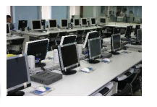
Μεγάλοι Υπολογιστές (Mainframes)
Αποτελούν ισχυρά συστήματα και μπορούν να υποστηρίξουν εκατοντάδες χρήστες «συγχρόνως». Απαιτούν συνήθως δαπανηρό περιβάλλον υποστήριξης, δηλαδή κλιματισμό, ειδικές αίθουσες κλπ. Φτιαγμένοι για να εξυπηρετούν ταυτόχρονα πολλούς χρήστες οι οποίοι συνδέονται με το μεγάλο υπολογιστή χρησιμοποιώντας τις δικές τους μονάδες εισόδου και εξόδου (πληκτρολόγιο, οθόνη κλπ.). Τους συναντάμε συνήθως στα κεντρικά γραφεία τραπεζών, υπηρεσιών και μεγάλων εταιριών αλλά και στα εργαστήρια πληροφορικής πανεπιστημίων.

Slide 16
Προσωπικοί Υπολογιστές (Personal Computers)
Ηλεκτρονικοί Υπολογιστές που χρησιμοποιούνται από ένα χρήστη κάθε στιγμή. Προορίζονται για προσωπική χρήση. Υπάρχουν αρκετά είδη Προσωπικών Υπολογιστών:
Επιτραπέζιοι Υπολογιστές (desktops)
Φορητοί Υπολογιστές (notebooks ή laptops)
Υπολογιστές παλάμης (palmtops, PDA)
Tablet

Slide 17
Άλλοι Υπολογιστές
Υπάρχουν υπολογιστές οι οποίοι είναι ενσωματωμένοι σε άλλες συσκευές όπως πχ. παιχνιδομηχανές, συστήματα πλοήγησης (GPS), ψηφιακές βιντεοκάμερες και φωτογραφικές, ταμειακές μηχανές, ιατρικά μηχανήματα κ.α.

Slide 18
Οικογένεια Υπολογιστών
Το κύριο χαρακτηριστικό της οικογένειας υπολογιστών είναι ότι το λογισμικό που είναι γραμμένο για κάποιο υπολογιστή της οικογένειας θα εκτελείται σωστά, αν και συνήθως με διαφορετική ταχύτητα, σε κάθε άλλο μέλος της οικογένειας.
Όλοι οι υπολογιστές μιας οικογένειας έχουν την ίδια αρχιτεκτονική σε επίπεδο εντολών γλώσσας μηχανής .
Οι υπολογιστές που ανήκουν σε μία οικογένεια μπορούν να έχουν διαφορετική δομή ή και διαφορετική οργάνωση ή και διαφορετική υλοποίηση, επομένως η ταχύτητα εκτέλεσης προγραμμάτων και η τιμή αγοράς τους μπορεί να διαφέρει σημαντικά.
Μερικές φορές στα χαρακτηριστικά μιας αρχιτεκτονικής προστίθενται και κάποια νέα χωρίς να αφαιρεθεί κάποιο από τα υπάρχοντα. Για παράδειγμα μπορεί να προστεθούν κάποιες νέες εντολές ή και κάποιοι νέοι τρόποι καθορισμού διευθύνσεων της μνήμης χωρίς να αφαιρεθεί κάποιος από τους ήδη υπάρχοντες. Σε αυτή την περίπτωση τα προγράμματα τα οποία εκτελούνταν σε υπολογιστές που υλοποιούσαν την παλαιά αρχιτεκτονική μπορούν να εκτελεστούν και σε υπολογιστές που υλοποιούν τη νέα αρχιτεκτονική χωρίς να μπορεί να συμβεί και το αντίθετο. Σε αυτή την περίπτωση λέμε ότι επεκτείναμε την αρχιτεκτονική με ένα συμβατό τρόπο (backwards compatibility)
Ως παράδειγμα αναφέρουμε την αρχιτεκτονική PA-2.0 της Hewlett-Packard που είναι μία επέκταση της αρχιτεκτονικής PA-RISC.

Slide 19
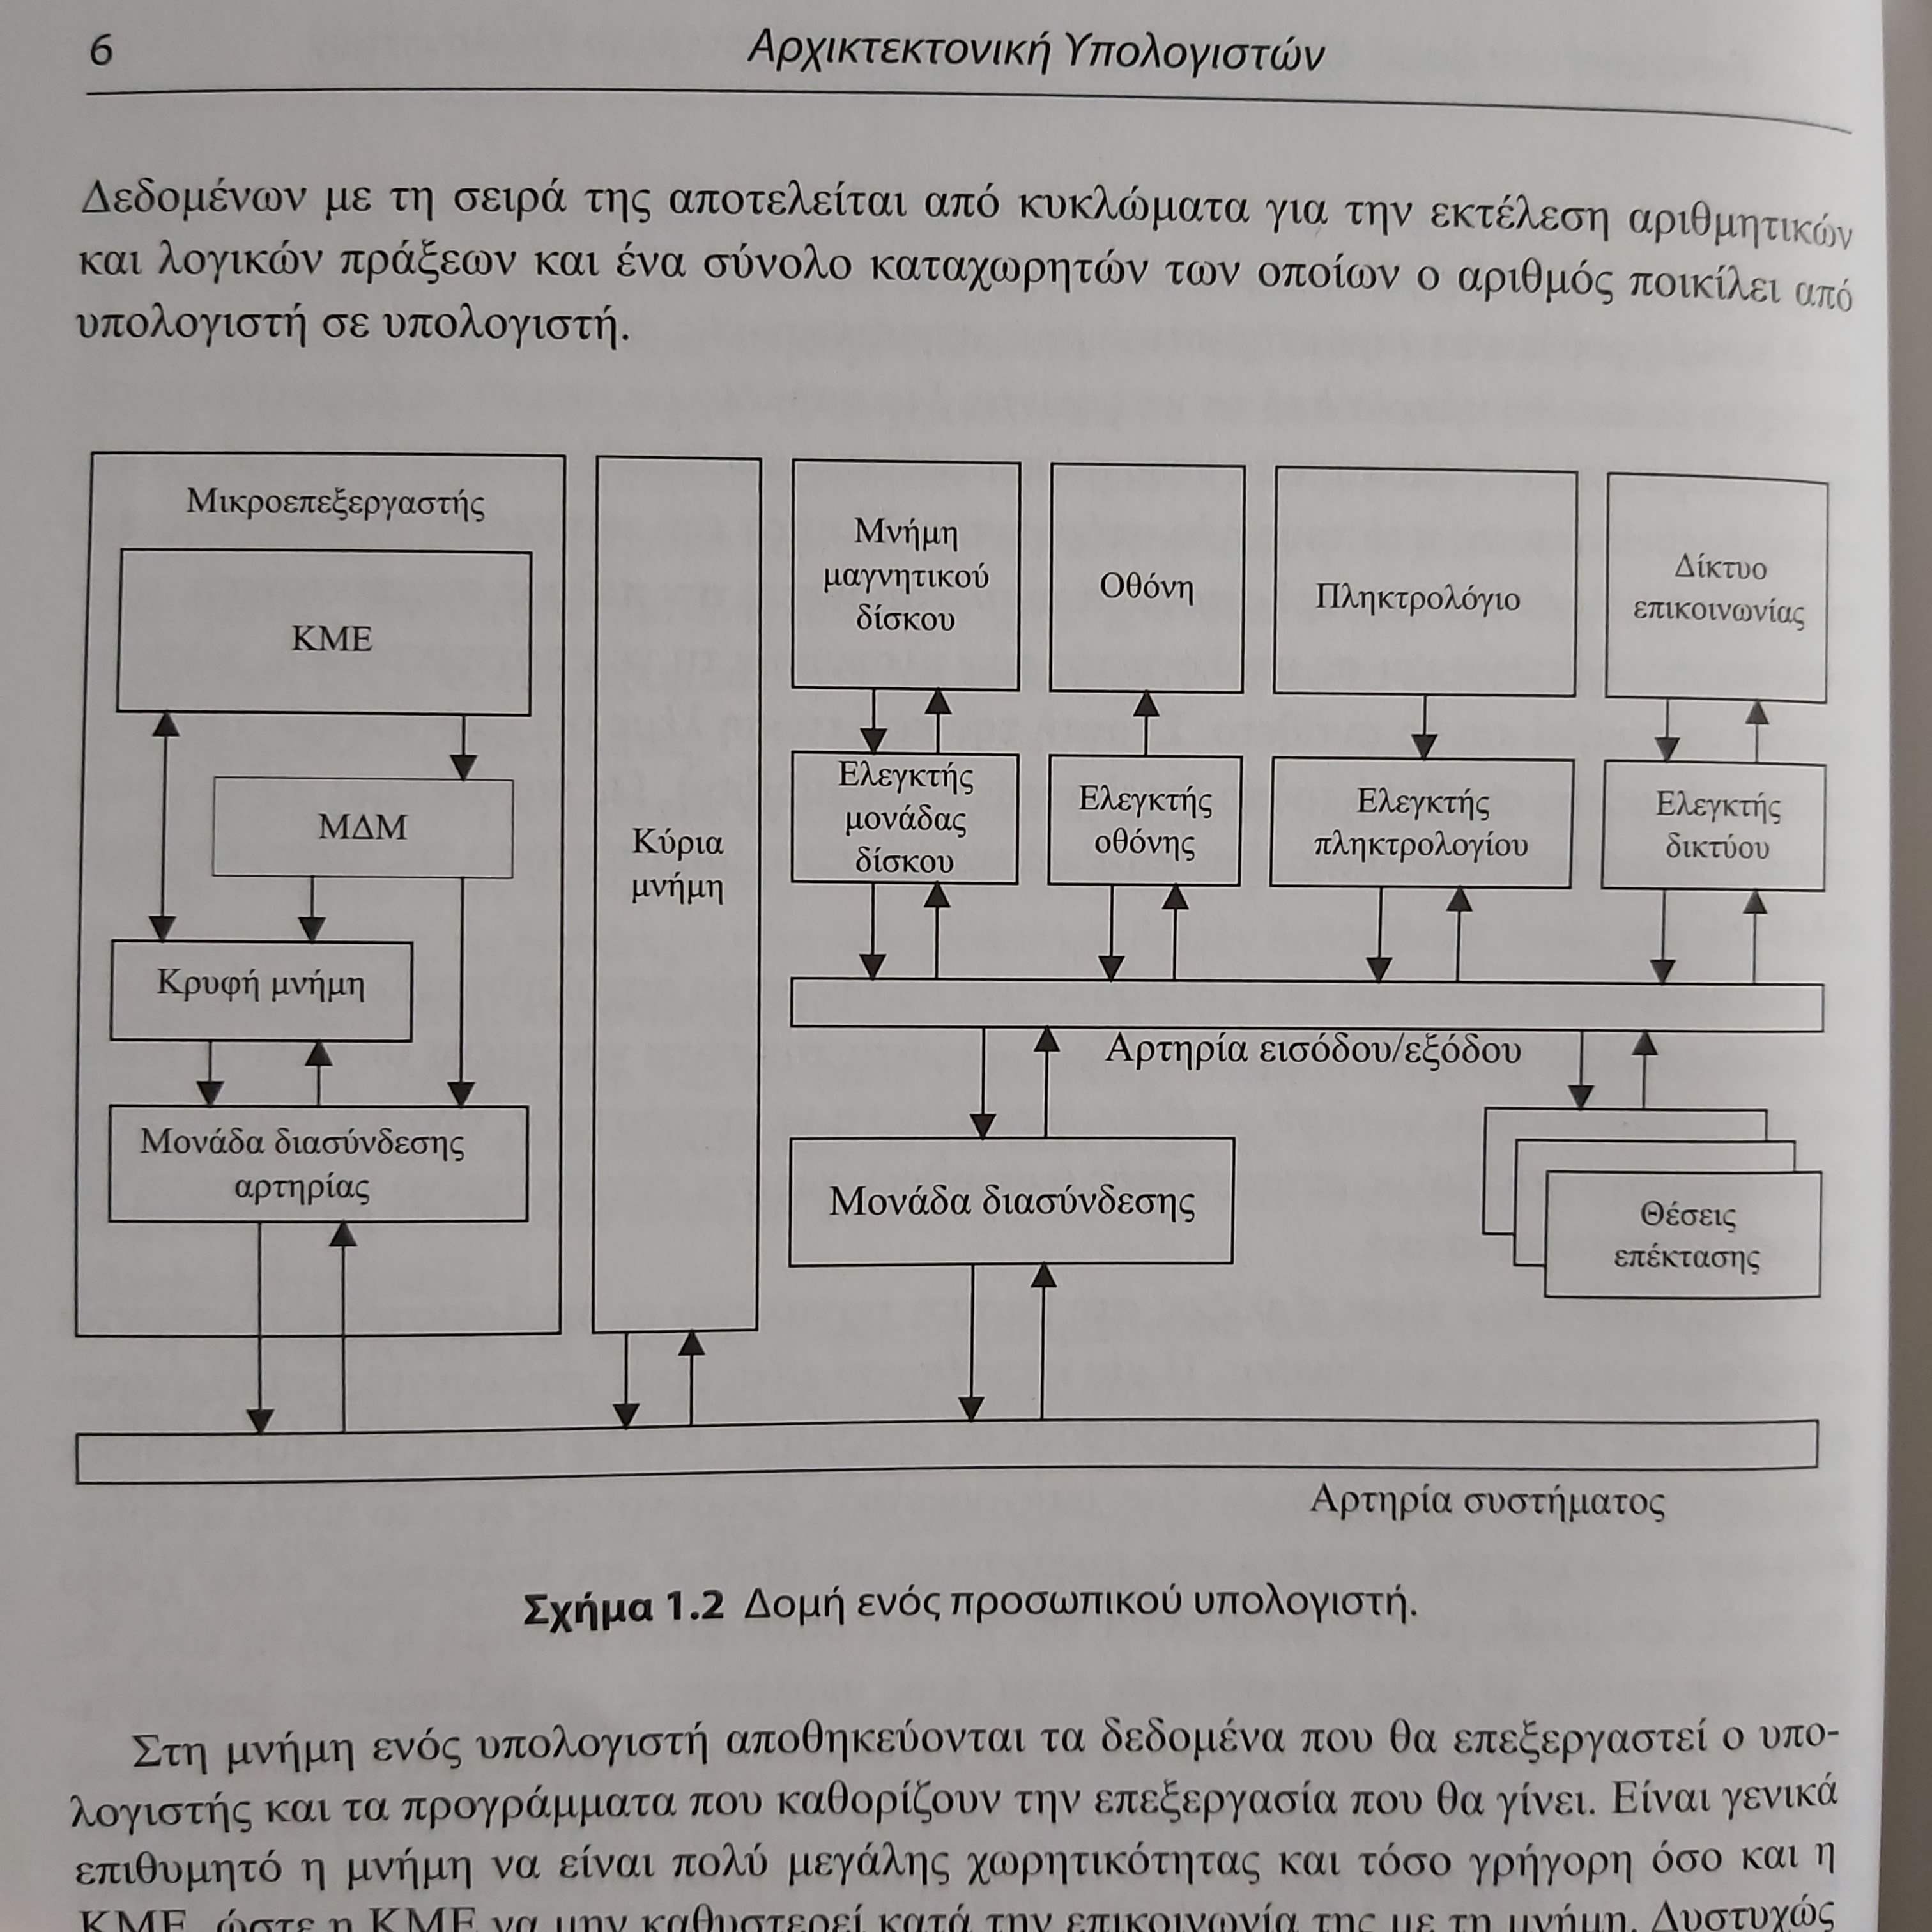
Δομή Η/Υ
Ένας υπολογιστής αποτελείται από:
την ΚΕΝΤΡΙΚΗ ΜΟΝΑΔΑ ΕΠΕΞΕΡΓΑΣΙΑΣ (ΚΜΕ),
τη ΜΝΗΜΗ,
τις ΜΟΝΑΔΕΣ ΕΙΣΟΔΟΥ/ΕΞΟΔΟΥ
το ΣΥΣΤΗΜΑ ΔΙΑΣΥΝΔΕΣΗΣ ΤΩΝ ΜΟΝΑΔΩΝ

